Slide 1
進捗報告
中田班 新井諒介

Slide 2
換算レートαを求めるための方針
換算レートαはタスクセットによって値が変わってくる
タスクセットのタイプによって換算レートαがどうなるか傾向をつかむ

Slide 3
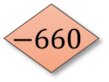

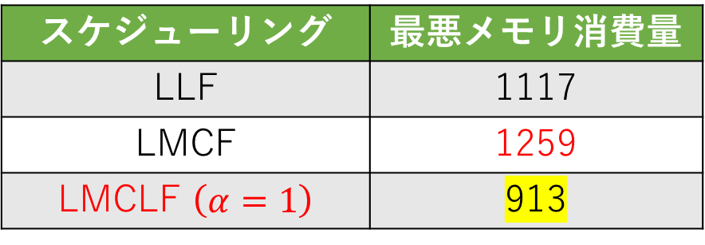
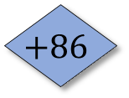
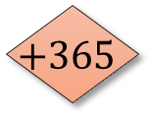
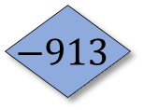
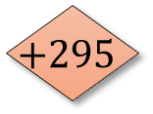
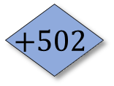
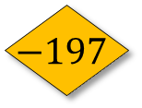

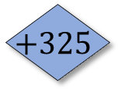
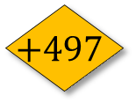
タスクセット（先行研究）
Task Set ${TS}_{2}$
消費メモリ増分
1
2
3
初期
状態
Task | 1 | 2 | 3
相対デッドライン | 920 | 708 | 614
最悪実行時間 | 3 | 4 | 3
余裕時間 | 917 | 704 | 611
$$+295$$
$$+325$$
$$+497$$
$$+365$$
$$+502$$
$$−300$$
$$−660$$
$$+86$$
$$−197$$
スケジューリング | 最悪メモリ消費量
LLF | 1117
LMCF | 1259
LMCLF $\left(α=1\right)$ | 913
スケジューリング | 最悪メモリ消費量
LLF | 1024
LMCF | 1482
$$−913$$
最終状態
2プロセッサ環境下

Slide 4
換算レートαを求める
P.9のタスセットを用いる
α＝2のとき、最悪メモリ消費量は 913
α＝10のとき、最悪メモリ消費量は 1487
α＝6のとき、最悪メモリ消費量は 1487

Slide 5
タスクセット（先行研究）
Task Set ${TS}_{2}$
消費メモリ増分
1
2
3
初期
状態
$$+295$$
$$+325$$
$$+497$$
Task | 1 | 2 | 3
相対デッドライン | 920 | 708 | 614
最悪実行時間 | 3 | 4 | 3
余裕時間 | 917 | 704 | 611
$$+365$$
$$+502$$
$$−300$$
$$−660$$
$$+86$$
$$−197$$
$$−913$$
最終状態
2プロセッサ環境下

